Slide 1
Sağlık Bilimleri’nde TEK ULUSAL ATIF TARAMA DİZİNİ
Ebru TETİK
ebru@geminibilgi.com.tr

Slide 2
Eğitim içeriği
Türkiye Atıf Dizini nedir?
Türkiye Atıf Dizini’nin avantajları nelerdir?
Türkiye Atıf Dizini’ne nasıl kayıt yapılır?
Online demo
Soru - Cevap

Slide 3
Türkiye Klinikleri
1980 yılında Türkiye Klinikleri Tıp Bilimleri Dergisi ile ulusal sağlık yayıncılığına başlayan Türkiye Klinikleri 41. yılında
21 hakemli dergi
87 başlıkta özel konulu yayın
Medimagazin Gazetesi
6 farklı dijital platform
40-Covid özel konulu yayın

Slide 4
İçerik:
Türkiye Atıf Dizini‘ne kayıtlı, Türkiye kaynaklı sağlık bilimleri dergilerinde son yıllarda yayımlanmış güncel makalelerin tam metin ve özetleridir.
Türkiye’de Sağlık Bilimleri alanında düzenli olarak yayımlanan 527 Türk dergisini kapsayan TEK ULUSAL ATIF TARAMA Dizinidir.
Tüm makalelerin birbirlerine atıf yapmalarını ve ulusal atıf sayımızın yüksek seviyelere taşınmasını sağlamaktadır.
Tüm dergi listesi (527 dergi):
http://www.atifdizini.com/journals

Slide 5
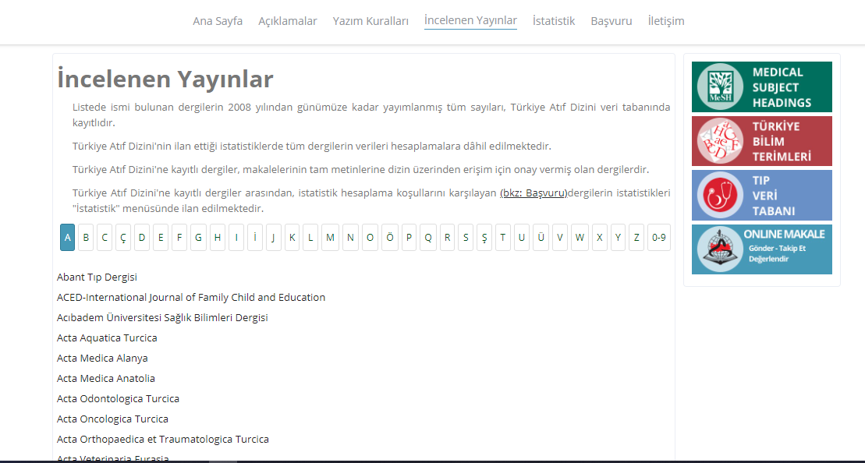
Bu dergilerden ''kayıtlı‘’ olan dergilere tam metin erişim 2008'den günümüze sunulmaktadır. (Özel sayılar dahil)

Slide 6
Türkiye Klinikleri Dergileri ve Özel Sayılardan Bazıları..
Türkiye Klinikleri Acil Tıp Özel Dergisi
Türkiye Klinikleri Akciğer Arşivi
Türkiye Klinikleri Beslenme ve Diyetetik Özel Dergisi
Türkiye Klinikleri Cerrahi Hastalıkları Hemşireliği Özel Dergisi
Türkiye Klinikleri Çocuk Psikiyatrisi Özel Dergisi
Türkiye Klinikleri Dermatoloji Dergisi
Türkiye Klinikleri Diş Hekimliği Bilimleri Olgu Dergisi
Türkiye Klinikleri Doğum-Kadın Sağlığı ve Hastalıkları Hemşireliği Özel Dergisi
Türkiye Klinikleri Dölerme ve Suni Tohumlama Özel Dergisi
Türkiye Klinikleri Kardiyoloji Özel Dergisi
Türkiye Klinikleri Laboratuvar Hayvanları Dergisi
Türkiye Klinikleri Pediatri Dergisi
Türkiye Klinikleri Psikoloji Özel Dergisi
Türkiye Klinikleri Radyoloji Özel Dergisi
Türkiye Klinikleri Romatoloji Özel Dergisi
Türkiye Klinikleri Sağlık Bilimleri Dergisi
Türkiye Klinikleri Spor Bilimleri Dergisi
Türkiye Klinikleri Tıbbi Genetik Özel Dergisi
Türkiye Klinikleri Tıp Bilimleri Dergisi
Türkiye Klinikleri Tıp Eğitimi Özel Dergisi
Türkiye Klinikleri Tıp Etiği-Hukuku-Tarihi Dergisi
Türkiye Klinikleri Üroloji Özel Dergisi
Türkiye Klinikleri Veteriner Bilimleri Dergisi
Türkiye Klinikleri Veteriner Bilimleri-Farmakoloji ve Toksikoloji Özel Dergisi
Türkiye Klinikleri Yoğun Bakım Özel Dergisi
…

Slide 7
Diş Hekimliği dergileri
Ağız Diş ve Çene Cerrahisi - Özel Konular http://www.atifdizini.com/journals/detail?id=473
Çocuk Diş Hekimliği - Özel Konular http://www.atifdizini.com/journals/detail?id=475
Endodonti - Özel Konular http://www.atifdizini.com/journals/detail?id=476
Ortodonti - Özel Konular http://www.atifdizini.com/journals/detail?id=477
Peridontoloji - Özel Konular http://www.atifdizini.com/journals/detail?id=478
Protetik Diş Tedavisi - Özel Konular http://www.atifdizini.com/journals/detail?id=479
Hemşirelik bilimleri dergileri
Cerrahi Hastalıkları Hemşireliği http://www.atifdizini.com/journals/detail?id=469
Çocuk Sağlığı ve Hastalıkları Hemşireliği http://www.atifdizini.com/journals/detail?id=468
Doğum-Kadın Sağlığı ve Hastalıkları Hemşireliği http://www.atifdizini.com/journals/detail?id=464
Halk Sağlığı Hemşireliği - Özel Konular http://www.atifdizini.com/journals/detail?id=467
İç Hastalıkları Hemşireliği - Özel Konular http://www.atifdizini.com/journals/detail?id=465
Psikiyatri Hemşireliği - Özel Konular http://www.atifdizini.com/journals/detail?id=453

Slide 8
Veteriner bilimleri dergileri
Veteriner Bilimleri Dergisi http://www.atifdizini.com/journals/detail?id=189
Dölerme ve Suni Tohumlama - Özel Konular http://www.atifdizini.com/journals/detail?id=481
Hayvan Besleme ve Beslenme Hastalıkları - Özel Konular http://www.atifdizini.com/journals/detail?id=486
Veteriner Bilimleri-Cerrahi - Özel Konular http://www.atifdizini.com/journals/detail?id=482
Veteriner Bilimleri-Doğum ve Jinekoloji - Özel Konular http://www.atifdizini.com/journals/detail?id=483
Veteriner Bilimleri -Farmakoloji ve Toksikoloji - Özel Konular http://www.atifdizini.com/journals/detail?id=484
Veteriner Bilimleri-İç Hastalıkları - Özel Konular http://www.atifdizini.com/journals/detail?id=487
Pediatri Branşı dergileri
Pediatri Dergisi http://www.atifdizini.com/journals/detail?id=41
Çocuk Kardiyolojisi -Özel Konularhttp://www.atifdizini.com/journals/detail?id=626
Çocuk Nörolojisi -Özel Konular http://www.atifdizini.com/journals/detail?id=627
Çocuk Sosyal Psikiyatrisi -Özel Konular http://www.atifdizini.com/journals/detail?id=503

Slide 9
Kapsam
Tıp
Eczacılık
Diş hekimliği
Hemşirelik
Veterinerlik
Beden eğitimi
Spor Bilimleri
Fiziksel Tıp
Rehabilitasyon
Psikoloji
Sağlık Bilimleri

Slide 10
Atıf Nedir?
Makalede anlatılan bilimsel çalışmaya zemin teşkil etmiş çalışmalar anılırken, yayınlara atıf verilir.
makalelere atıf verilerek hem onların emeğine saygı gösterilir, Daha fazla ayrıntı isteyenlere adres gösterilmiş olur.
Bilimsel bir makalenin, diğer bir bilimsel makaleyi kaynak göstermesidir.

Slide 11
Atıf Dizininin Amacı Nedir?
Araştırmacıların, Türkiye kaynaklı sağlık bilimleri dergilerinde son yıllarda yayınlanmış güncel makalelere kolay ve tek bir merkezden ulaşmalarını sağlayarak, dergilerin atıf sayılarının arttırılmasıdır.

Slide 12
Atıf Dizininin Amacı Nedir?
Araştırmacıların, Türkiye kaynaklı sağlık bilimleri dergilerinde son yıllarda yayınlanmış güncel makalelere kolay ve tek bir merkezden ulaşmalarını sağlayarak, dergilerin atıf sayılarının arttırılmasıdır.

Slide 13
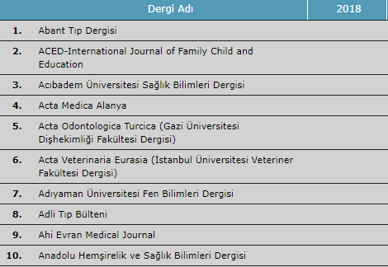
Türkiye Atıf Dizinine Kayıtlı Dergiler
Listede ismi bulunan dergilerin 2008 yılından günümüze kadar yayımlanmış tüm sayıları, Türkiye Atıf Dizini veri tabanında kayıtlıdır.
Sağlık bilimleri alanında yayımlanan, ilgili yıldaki veritabanına kabul kriterlerine uyan ve sahibinin tam metinlerine dizin üzerinden erişim izni verdiği dergilerdir.

Slide 14
Neden Atıf Dizini?
Sağlık Bilimleri alanında TEK ULUSAL DİZİN
İstatistiki verilerle Ulusal Etki Değeri’nin ölçüldüğü ve kaynak araştırması için kelime bazlı tarama yapılabilen TEK PLATFORM
Kendi alanında bir İLK ve TEK

Slide 15
Yeni arayüzdeki avantajlar:
Arayüz; kullanıcı isteklerine uygun olacak şekilde daha kullanışlı hale getirilmiştir.
Full text aramasi eklenmiş olup, yapılan aramalar full pdf’de taranabilecektir.
Filtrelemeler ve arama hizi geliştirilmiştir. Aramalarınızı branş bazında, yayın bazında ve kurum bazında filtreleyebilirsiniz.
Dergilerin bilgi sayfaları geliştirilmiş, bilgiler detaylandırılmıştır. http://www.atifdizini.com/journals/detail?id=190
Gelişmiş arama aktif hale getirilmiştir.

Slide 16
Kurum İçi Erişim Adresi:
Veri tabanından tarama yapmak için, Üniversitemiz Kampüslerinden her kullanıcının bir kereye mahsus olmak üzere aşağıdaki adresten kayıt yapması gerekmektedir. Veri tabanına erişim her seferinde bu kullanıcı adı ve şifre ile sağlanacaktır.
http://www.atifdizini.com/
Kayıt Adresi:
https://turkishclinics.com/Log/yeniKayitOut.faces?d=tr
Kurum içinden, her kullanıcının bir kereye mahsus ''yeni kullanıcı'' olarak yukarıda bulunan kayıt adresi linkinden üye olması gerekmektedir.

Slide 17
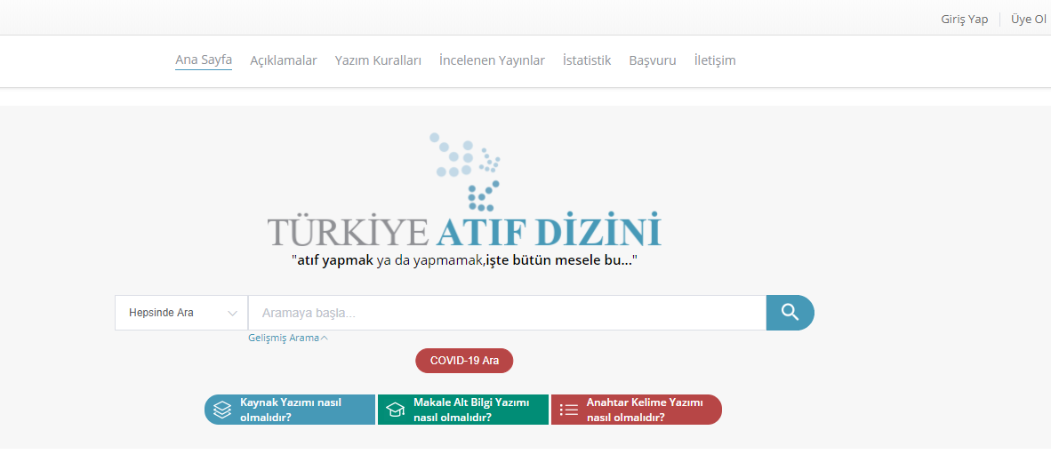
Kayıt için üye ol sekmesine tıklayınız.

Slide 18
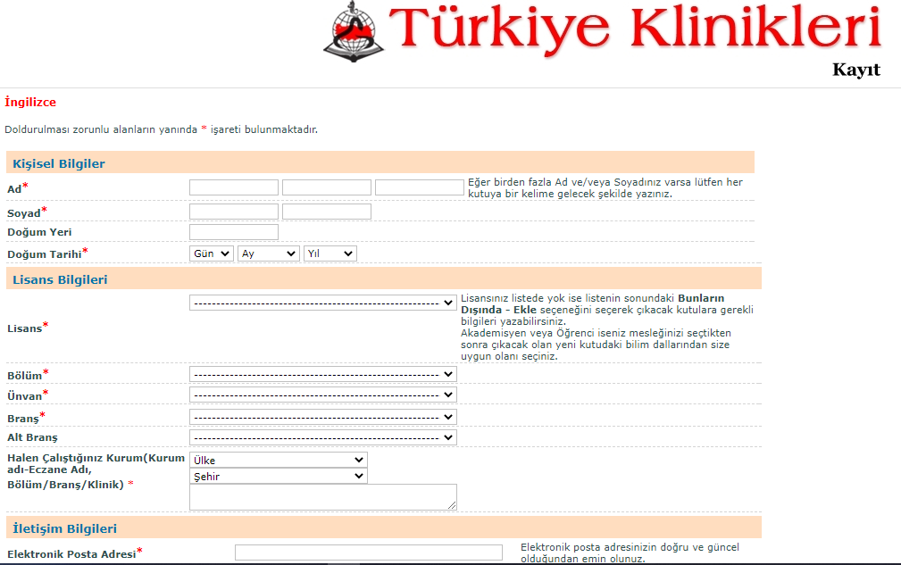
Formdaki doldurulması gerekli alanları doldurduktan sonra «Kayıt Ol» butonuna basınız.
Bu formda belirttiğiniz e- posta adresinize, sistem tarafından iletilecek onay mesajı geldikten sonra taramanızı yapabilirsiniz.

Slide 19
Yıllara göre makale büyüme
Yıllara göre makale büyüme:
2008 yılı: 8522 makale
2009 yılı: 9561 makale
2010 yılı: 10596 makale
2011 yılı: 11673 makale
2012 yılı: 13061 makale
2013 yılı: 13706 makale
2014 yılı: 14370 makale
2015 yılı: 16221 makale
2016 yılı: 16526 makale
2017 yılı: 16213 makale
2018 yılı: 17133 makale
2019 yılı: 17342 makale (Makale girişleri yapılmaya devam etmektedir.)
Türkiye Atıf Dizini’nin içerdiği TOPLAM MAKALE sayısı: 166.733

Slide 20
Özellikler;
Tek bir arama ile güncel makale başlıklarını listeleyebilme
İlgi duyulan makalenin Türkçe-İngilizce özetine göz atabilme
İstenilen makalenin pdf kopyasına anında erişebilme.
Makaleyi kaynak gösteren diğer makaleleri inceleyebilme.
Makalenin yazarının başka makalelerine aldığı atıfları inceleyebilme.
Kayıtlı dergi sayısında her geçen gün, sürekli artış.
Dergilerin, yayın periyotlarını, kayıtlı oldukları indeksleri içeren bilgileri görüntüleyebilme
Dergilerin ve makalelerin etkinliklerinin karşılaştırılabilmesi için; ulusal etki değeri, ziyaretçi sayıları, yayın periyotlarına uyumları, aldıkları atıf sayıları, uluslararası etki değerleri (impact factor), yazar ve makale bazında alınan atıflar gibi bir çok başlığı içeren ve veritabanına kayıtlı derginin verilerinden derlenen “İstatistik” menüsü.

Slide 21
TÜRKİYE ATIF DİZİNİ ABONELERİ
Adnan Menderes Üniversitesi
Balıkesir Üniversitesi
Başkent Üniversitesi
Bezmialem Üniversitesi
Cumhuriyet Üniversitesi
Demiroğlu Bilim Üniversitesi
Dicle Üniversitesi
Dokuz Eylül Üniversitesi
Ege Üniversitesi
Erzincan Binali Yıldırım Üniversitesi
Fenerbahçe Üniversitesi
Fırat Üniversitesi
Gazi Üniversitesi
İnönü Üniversitesi
İstanbul Üniversitesi Cerrahpaşa
Kafkas Üniversitesi
Maltepe Universitesi
Namık Kemal Universitesi
Ondokuz Mayıs Üniversitesi
Recep Tayyip Erdoğan Üniversitesi
Sağlık Bilimleri Üniversitesi Tıp Fakültesi
Sakarya Üniversitesi
Trakya Üniversitesi
Uşak Üniversitesi
Yildirim Beyazıt Universitesi
Yozgat Bozok Üniversitesi
Yüksek İhtisas Üniversitesi

Slide 22
Teşekkürler!
Ebru TETİK
ebru@geminibilgi.com.tr

